Slide 1
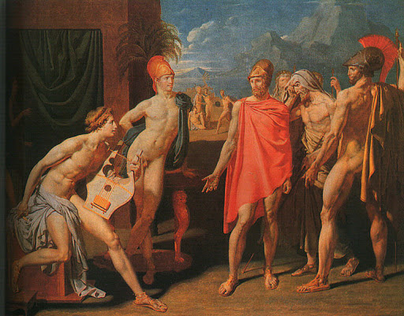
Tekst 9B
Het gezantschap naar Achilles

Slide 2
1 Ὁ Ἀχιλλεὺς τοὺς τρεῖς ἀγγέλους φιλότητι μεγάλῃ ἐξένιζεν·
Achilles onthaalde de drie gezanten met grote vriendschap.

Slide 3
2 ‘Χαίρετε, ἄνδρες· φίλτατοι γάρ ἐστέ μοι! Δεῦρο καθίζετε.’
‘Gegroet, mannen; want jullie zijn zeer geliefd bij mij! Ga hier zitten.’

Slide 4
3 Ἔπειτα δὲ τῷ ἑταίρῳ Πατρόκλῳ ἔλεγεν·
Daarna zei hij tegen zijn vriend Patroklos:

Slide 5
4 ‘Ἄγε δή, Πάτροκλε, μείζονα κρατῆρα δεῦρο κόμιζε,
5 οἶνον δὲ καὶ σῖτον πάρεχε τοῖς φίλοις ἀνδράσιν.’
‘Vooruit, Patroklos, breng een groter mengvat hierheen,
en geef wijn en eten aan de geliefde mannen.’

Slide 6
6 Μετὰ δὲ τὸ δεῖπνον Ὀδυσσεὺς ἔλεγεν· ‘Χαῖρε καὶ σύ, ὦ Ἀχιλλεῦ.
Na de maaltijd zei Odysseus: ‘Gegroet ook jij, Achilles.

Slide 7
7 Τὸ μὲν δεῖπνον ἡμῖν ἀρέσκει!
De maaltijd bevalt ons!

Slide 8
7 Ὅμως δ’ οὐ τὸ δεῖπνον μέλει ἡμῖν,
8 ἀλλ’ ἄλλο τι, τὰ δεινὰ παθήματα τὰ τῶν Ἀχαιῶν!
Maar toch interesseert de maaltijd ons niet,
maar iets anders, de verschrikkelijke rampen van de Grieken!

Slide 9
Ἤδη γὰρ ἐγγὺς τοῦ στρατοπέδου πάρεισιν οἱ Τρῶες καὶ τὰ πλοῖα πυρὶ ὀλοῷ καίειν μέλλουσιν!

Slide 10
Ὦ φίλτατε Ἀχιλλεῦ, μηκέτι σκληρὸς ἴσθι, ἀλλ’ ἐλέει ἡμᾶς·

Slide 11
ὁ γὰρ Ἀγαμέμνων ἕτοιμός ἐστι τὴν παῖδα Βρισηΐδα ἀποπέμπειν, δῶρα δὲ καλὰ καὶ ἄξια παρέχειν!’

